Slide 1
SOLID PROGRAMLAMA
Single Responsibility Principle
Open/Closed Principle
Liskov ‘s Substitution Principle
Interface Segregation Principle
Dependency Inversion Principle

Slide 2



Single Responsibility Principle
z

Slide 3
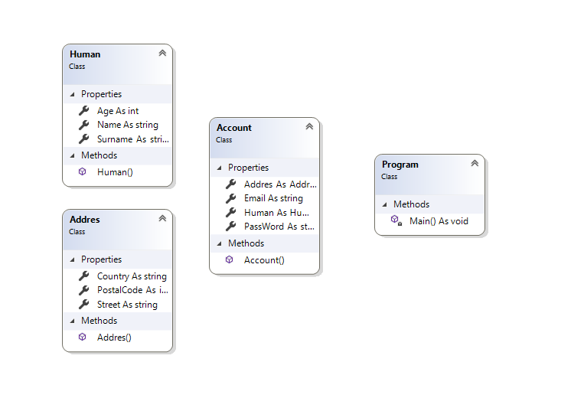
z
Bir component tek bir isi yapmali.
Bir sinif yada method farketmez sadece tek bir isi
Yerine getirmeli ve tek bir amaca hizmet vermeli.

Slide 4
Open/Closed Principle
z

Slide 5
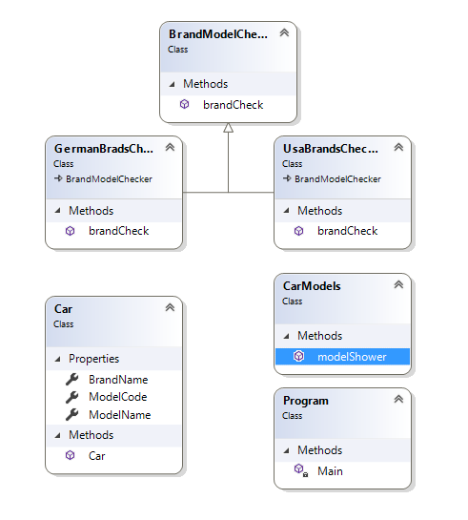
z
Open/Closed da componentimiz degisime kapali ama gelisime acik bir sekilde tasarlanir.
Bunun bize artisi programa yeni sistemler ekleyebilirken eski sistemi bozmayiz.
Yani geriye donuk uyumlulukta saglanmis olur.

Slide 6
Liskov ‘s Substitution Principle
z

Slide 7
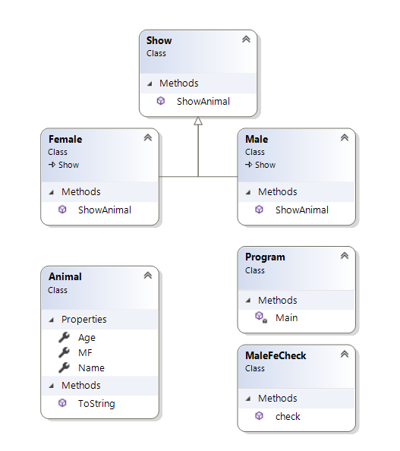
z
Liskov’s Substitution da ise
Objeler kullanilir ve buradaki amac ise objeler cocuklari ile program beklentilerini degismeden degistirebilmeli ve karsilamalidir.
Bu tarz sistemlerde sabitler onceki sart veya sonraki sartlar bulunur.

Slide 8
Interface Segregation Principle
z

Slide 9
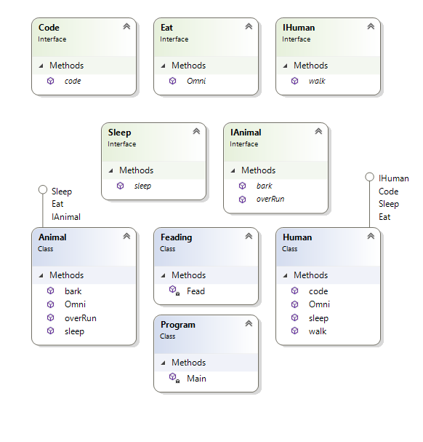
z
Yine anlasilabilir okunabilir bir kod yazma amacimiz vardir.
Eger bir interface ne kadar buyurse onu kullancack ola kodlarin miktarida buyur.
Ve bu moduler kod kullanma amaciniz varsa bu moduller daha fazla buna bagli olacaktir.
Eger bir degisiklik yapmaya kalktigimizda programin bozulma oranimizda artacaktir.

Slide 10
Dependency Inversion Principle
z

Slide 11
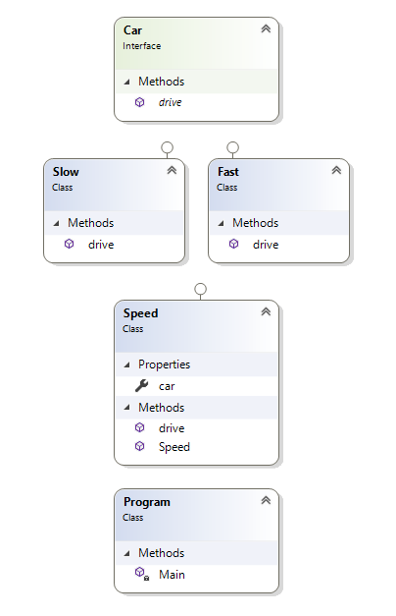
z
Bagimliligi tersine cevirme prensibi olarakta bilnir.
Iki tane ana kuralimiz vardir
Ust siniflar Alt Siniflara bagli olmamalidir.
Abstraction lar detaya degil detay abstraction a bagli olmalidir.
Bu kuralda Singleton, Open/Closed, liskovs gibi prensipleride bir arada kullanmak gerekebilir.
Amaclarimizdan biri classimizi olabildigince nesneden bagimsiz hale getirmektir.

